Slide 1
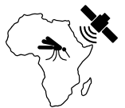
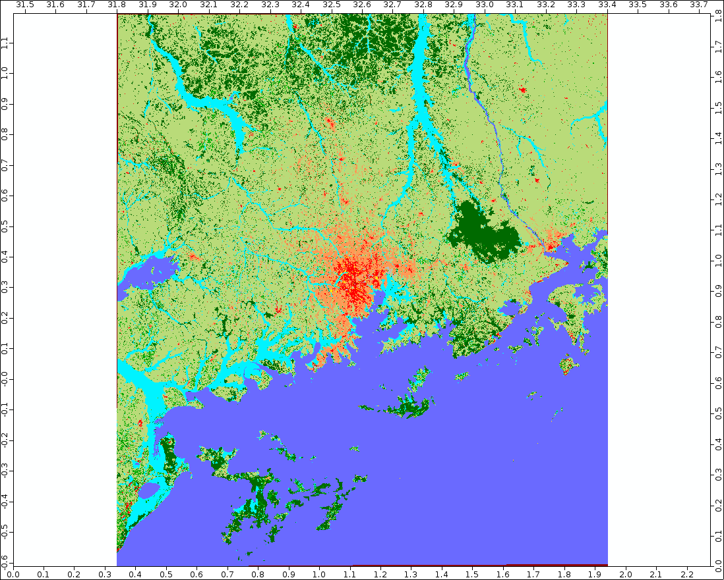
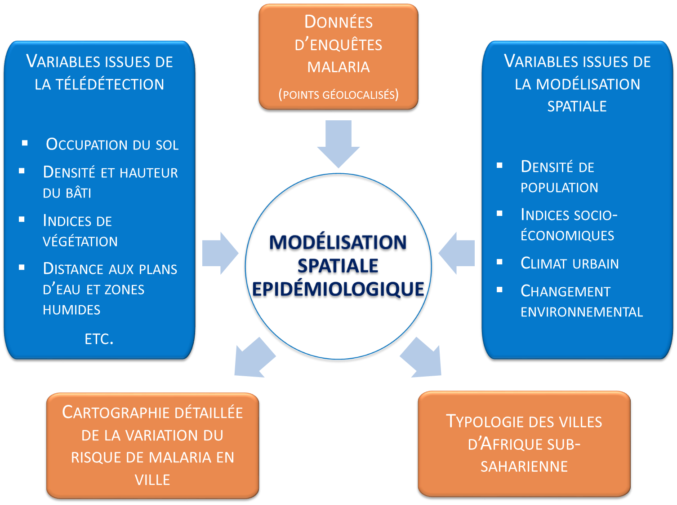
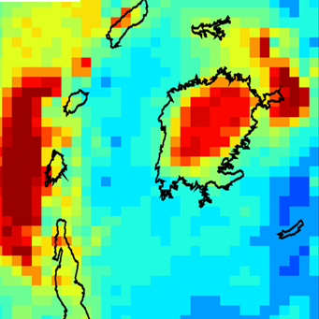
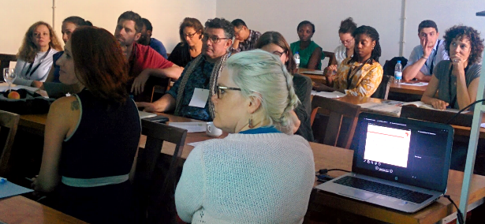
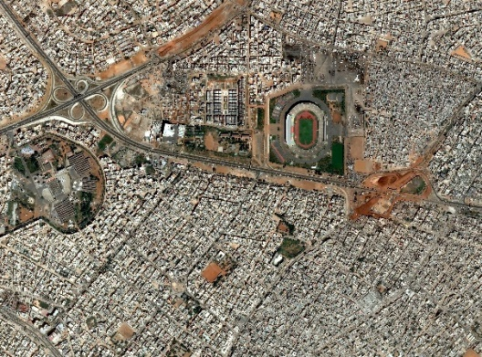
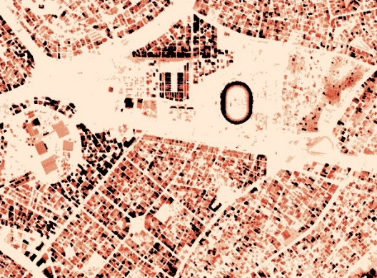
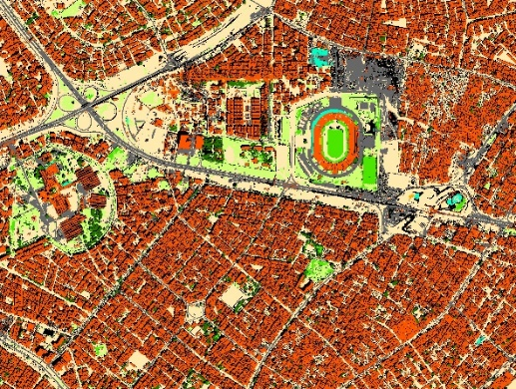
La télédétection pour l’étude de la malaria urbaine en Afrique sub-saharienne
Malaria urbaine = problème majeur de santé publique
Interventions axées sur le milieu rural
Variabilité du risque urbain pas prise en compte par les initiatives de cartographie continentale
REACT: Utilisation de la télédétection et de la modélisation spatiale
Développement de méthodes et outils pour une lutte urbaine ciblée et efficace
Diffusion vers les décideurs et autres acteurs impliqués
Zones Climatiques Locales
Température de surface
Financé par
Précipitations
Image à très haute résolution
Hauteur du bâti
Occupation du sol
http://react.ulb.be

